Slide 1
De Romantiek
Nationale wortels (eigen verleden)
Grote orkesten (Instrumenten steeds beter)
Programmamuziek (soort filmmuziek)
Het genie! (buitenaards!)
en

Slide 2
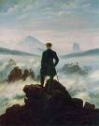
Nog even op een rijtje:
- Romantiek 19e eeuw (1800 -1900)
- Industriële revolutie – trek naar steden
- Heimwee naar platteland
- Natuur populair (wegvluchten = escapisme)
- Wegvluchten in het verleden

Slide 3
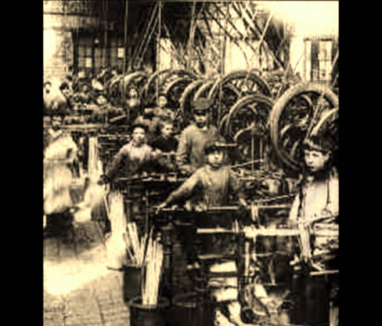

Slide 4
Escapisme
Wegvluchten voor alledaagse
Gevoel erg belangrijk
Natuur
Sprookjes
Nationalisme
Andere culturen (exotisme)
Andere wereld / dromen/ bovenaards

Slide 5
Kunst van eigen bodem
Op zoek naar “nationale wortels”
Nationalisme
Exotisch, andere culturen
Volksmuziek populair
Verhalen eigen geschiedenis belangrijk

Slide 6
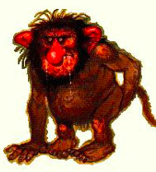
Peer Gynt
Tekstschrijver kan zijn Noorse wortels niet vergeten
Toneelstuk met muziek van componist Grieg

Slide 7
In de hal van de bergkoning
De bergkoning is een figuur uit de Noorse sagen. Hij regeert over kabouters, berggeesten, heksen en trollen in de wildernis. Peer Gynt belandt in de hal van de bergkoning nadat hij zich met een list en leugens opwerpt als de huwelijkskandidaat voor de dochter van de koning. Nadat Peer ontdekt dat hij zich moet aanpassen aan de wensen van de koning, vlucht hij weg. Hij wordt daarbij achtervolgd door trollen. Bij de oorspronkelijke muziek van In de hal van de bergkoning valt haverwege het trollenkoor in:
Slacht hem af! Deze christenzoon heeft de geliefde dochter van de bergkoning bedrogen
Dood hem! Dood hem!
https://www.youtube.com/watch?time_continue=37&v=kLp_Hh6DKWc

Slide 8
Het Orkest
Componisten zoeken naar nieuwe klankkleuren
Zeer grote orkesten met bijzondere instrumenten toegevoegd
Nieuw: piano en saxofoon
Instrumenten verbeteren: meer technische mogelijkheden (chromatiek en dynamiek)
Hoge eisen gesteld aan muzikanten – orkest voor beroepsmusici

Slide 9
Orkest

Slide 10
Programmamuziek
Absolute muziek: componisten houden vast aan oude vormen
Programmamuziek: Muziek wil iets (buitenmuzikaals) uitdrukken bv een verhaal, een handeling, gebeurtenis of gevoel
http://www.youtube.com/watch?v=lyJwbwWg8uc
Symfonisch gedicht

Slide 11
Gebaseerd op een rivier
http://www.youtube.com/watch?v=AHQxs601D-A
Een klein stroompje in de bergen uitgroeit tot een machtige rivier die door Praag loopt. Het begint klein, met een dwarsfluit die snelle melodieën speelt (het stroompje uitbeeldt) en eindigt met machtig en groot orkest, de rivier is aangezwollen. De muziek is beschrijvend en vertellend. Eigenlijk een soort "filmmuziek" zonder beeld.beeld.

Slide 12
Gebaseerd op een gedicht
https://www.youtube.com/watch?v=lyJwbwWg8uc

Slide 13
Vlucht van de hommel - Rimsky-Korsakov
http://musiclessons.nl/de_vlucht_van_de_hommel.html

Slide 14
Het Genie
Muzikale sterren blinken uit op hun instrument
Paganini - virtuoos
Zoveel technische hoogstandjes op de viool die hij alleen kan spelen
Sterrenstatus
https://www.youtube.com/watch?gl=NL&hl=nl&v=KKhUve7bQLo

